Slide 1

DigitalSchoolNotes
Zwischenpräsentation 2
20.01.2016

Slide 2
Inhalt
Aufgabenteilung
Projektstatus
Projekt-
fortschritt
Hindernisse

Slide 3
Heftelemente
Gleichzeitiges Arbeiten
Optical Character Recognition
Stundenplan

Slide 4
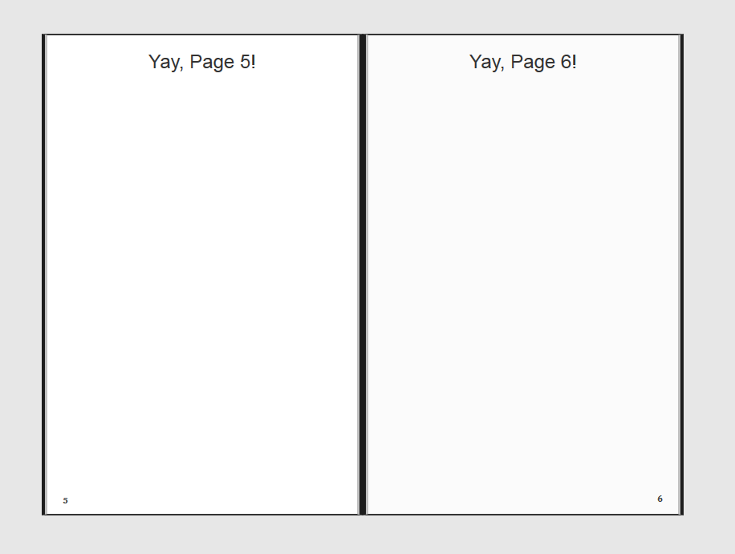
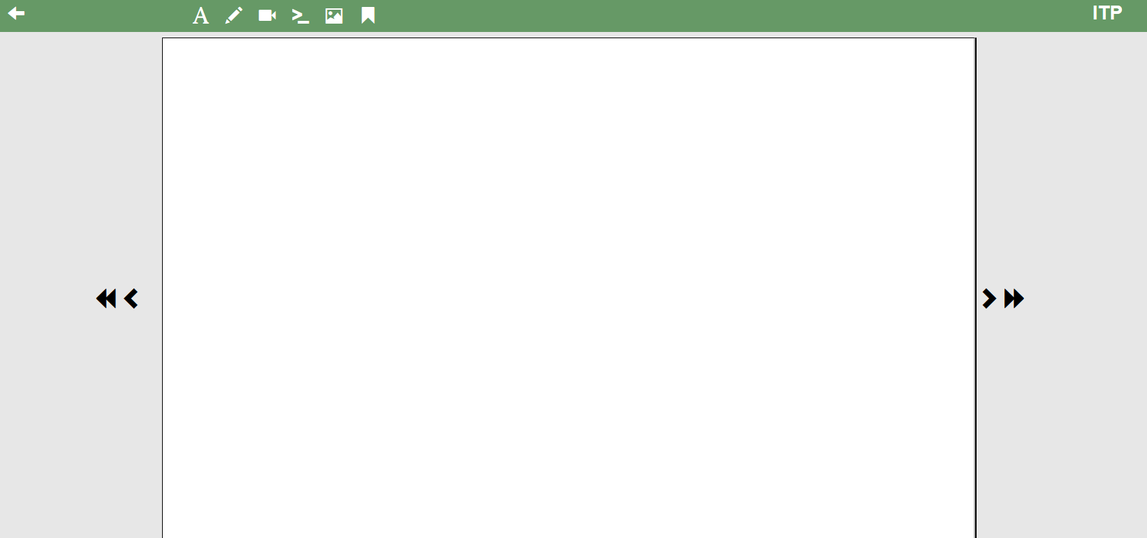
Projektfortschritt - Brinnich

Slide 5
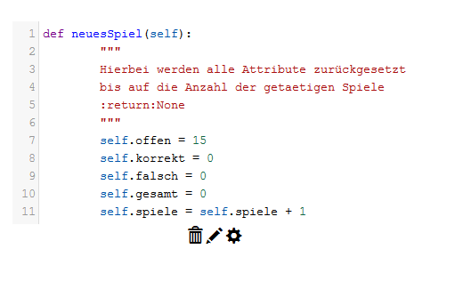
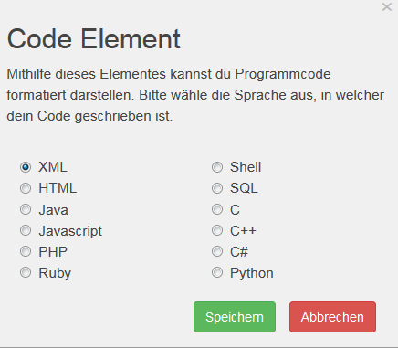
Projektfortschritt - Karic

Slide 6
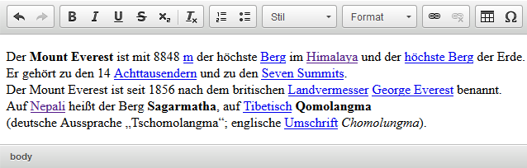
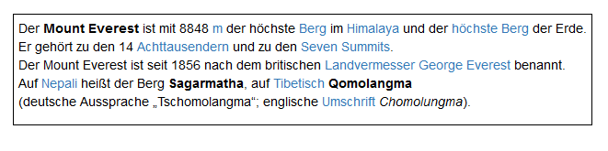
Projektfortschritt - Stedronsky

Slide 7

Projektfortschritt - Hohenwarter

Slide 8


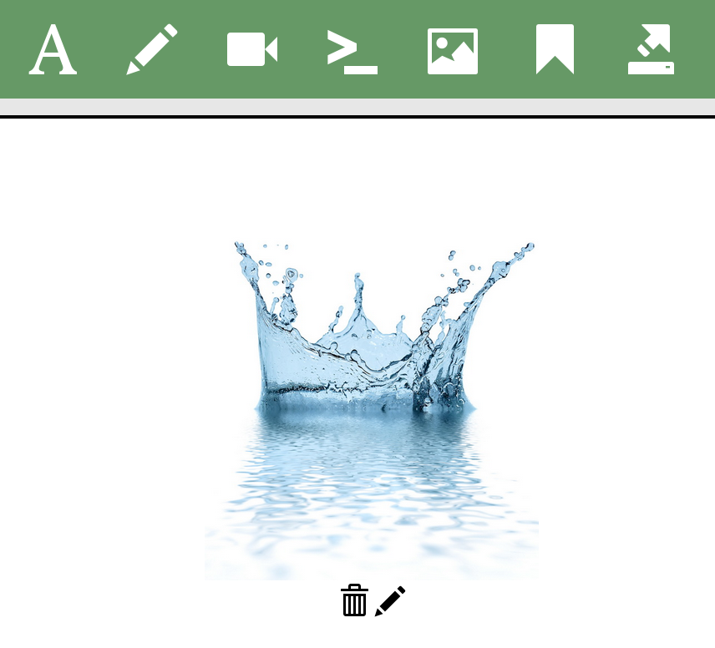
Projektfortschritt - Adler

Slide 9
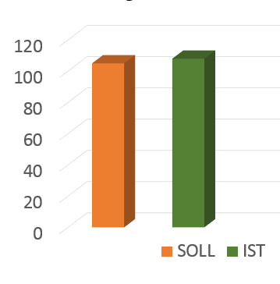
Projektstatus
SOLL : 105 SP (80%)
IST : 108 SP (81.8%)

Slide 10
Hindernisse
JavaScript-Frameworks
Optical Character Recognition
Parallel Working System

Slide 11
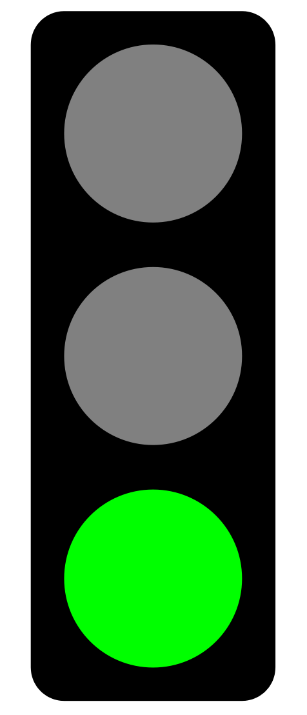
Danke für Ihre
Aufmerksamkeit!

